Slide 1
TRƯỜNG ĐIỆN TỪ
DAO ĐỘNG VÀ SÓNG ĐIỆN TỪ
Chương 7. Trường điện từ
Chương 8 Dao động điện từ
Chương 9 Sóng điện từ

Slide 2
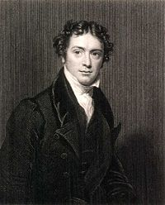
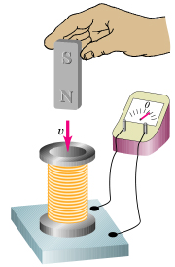
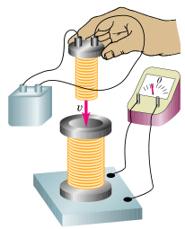
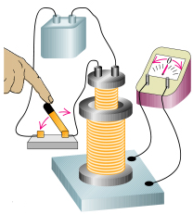
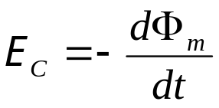
Chương 7 Trường điện từ
1. Luận điểm thứ nhất của Maxwell - Phương trình Maxwell-Faraday
1. Thí nghiệm Faraday về hiện tượng cảm ứng điện từ
Michael Faraday (1791-1867)
☞ Biến thiên từ thông (sinh ra bởi nam châm hoặc cuộn dây có dòng điện)
 Suất điện động cảm ứng:
 Dòng cảm ứng: I_{c}

Slide 3
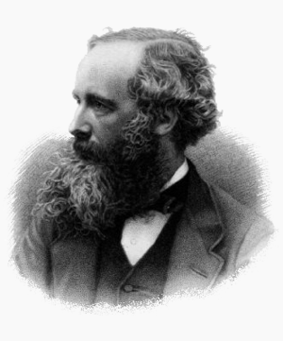
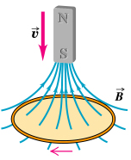
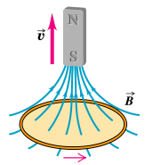


1. Luận điểm thứ nhất của Maxwell - Phương trình Maxwell-Faraday
1. Thí nghiệm Faraday về hiện tượng cảm ứng điện từ
B đang tăng
B đang giảm
Jame Clerk Maxwell (1831 - 1879)
I_{c}
I_{c}
☞ Tồn tại một điện trường cùng chiều dòng cảm ứng I_{c}
 Không phụ thuộc bản chất dây dẫn
 Không phụ thuộc nhiệt độ

Slide 4


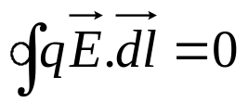


1. Phương trình Maxwell-Faraday
2. Điện trường xoáy và luận điểm thứ nhất của Maxwell
☞ Điện trường tĩnh
- Điện tích cố định
- Đường sức không khép kín
- Công thực hiện di chuyển điện tích theo đường cong kín = 0:
Không thể làm các điện tích dịch chuyển theo đường cong kín để tạo thành dòng điện
☞ Để các điện tích dịch chuyển theo đường cong kín tạo ra dòng điện  công dịch chuyển theo đường cong kín phải  0, tức là:
☞ Điện trường của dòng cảm ứng I_{c} (sinh ra bởi từ trường) có đường sức khép kín  điện trường xoáy.
☞ Luận điểm của Maxwell: Bất kỳ một từ trường nào biến đổi theo thời gian cũng sinh ra một điện trường xoáy!

Slide 5
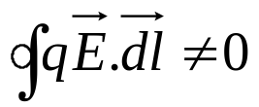
1. Phương trình Maxwell-Faraday
2. Điện trường xoáy và luận điểm thứ nhất của Maxwell
So sánh điện trường tĩnh và điện trường xoáy
Điện trường tĩnh
Điện trường xoáy
 Điện tích cố định
 Điện tích di chuyển
 Đường sức không khép kín
 Đường sức khép kín
 Công thực hiện di chuyển điện tích theo đường cong kín = 0
 Công thực hiện di chuyển điện tích theo đường cong kín  0

Slide 6
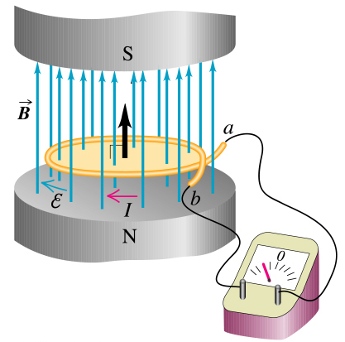
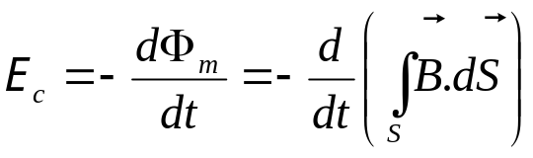
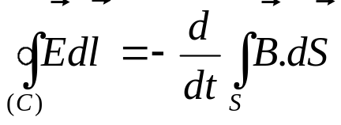
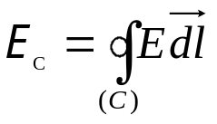
1. Phương trình Maxwell-Faraday
3. Phương trình Maxwell-Faraday
☞ Vòng dây dẫn kín đặt trong B biến đổi
 Biến thiên từ thông d_{m} gửi qua vòng dây trong thời gian dt  xuất hiện s.đ.đ cảm ứng E_{c}

 Đ/n s.đ.đ:
(dạng tích phân)
☞ Lưu số của vector cường độ điện trường xoáy dọc theo một đường cong kín bất kỳ bằng nhưng trái dấu với tốc độ biến thiên theo thời gian của từ thông gửi qua diện tích giới hạn bởi đường cong kín đó.

Slide 7

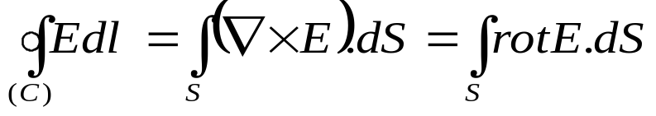
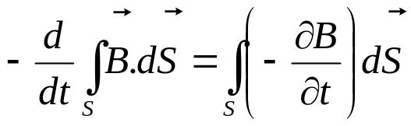
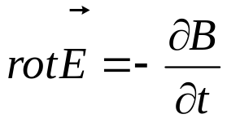
1. Phương trình Maxwell-Faraday
Phương trình Maxwell-Faraday
☞ Dạng tích phân:
Jame Clerk Maxwell (1831 - 1879)
Michael Faraday (1791-1867)
 VT theo đ/lý Stokes:
 VP có thể viết được:
☞ Dạng vi phân:

Slide 8


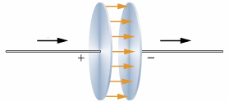
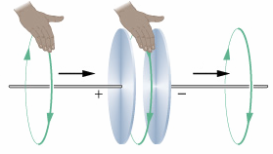
2. Phương trình Maxwell-Ampere
1. Dòng điện dịch và luận điểm thứ hai của Maxwell
I
☞ Mạch điện có L và C:
 C phóng điện  E và D trong không gian giữa 2 bản cực giảm
C
L
 C nạp điện  E và D trong không gian giữa 2 bản cực tăng
I_{d}
I
I
S
I
☞ Luận điểm thứ hai của Maxwell:
 Bất kỳ một điện trường biến đổi theo thời gian cũng sinh ra một từ trường
 Điện trường biến đổi  dòng điện dịch I_{d} – (displacement current), có cùng chiều và độ lớn như dòng điện dẫn.
I
I
S
Từ trường của dòng I
Từ trường của dòng I_{d}
Từ trường của dòng I

Slide 9
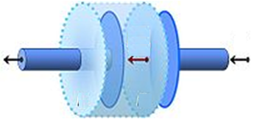
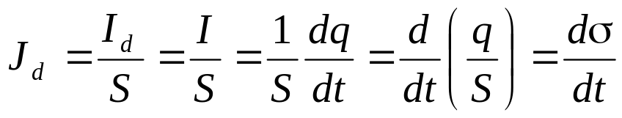
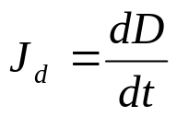
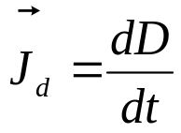
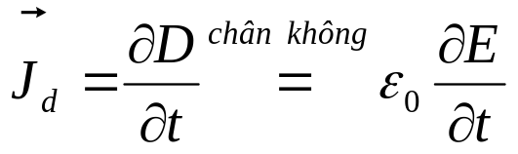
2. Phương trình Maxwell-Ampere
1. Dòng điện dịch và luận điểm thứ hai của Maxwell
☞ Mật độ dòng điện dịch (trong chân không):
I
I_{d}
I
Vì D = 
⇒

hoặc:
 Dòng điện dịch chính là điện trường biến thiên theo thời gian

Slide 10




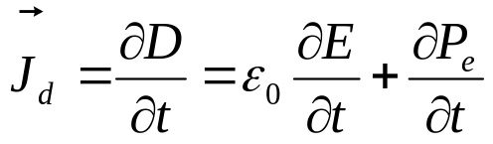

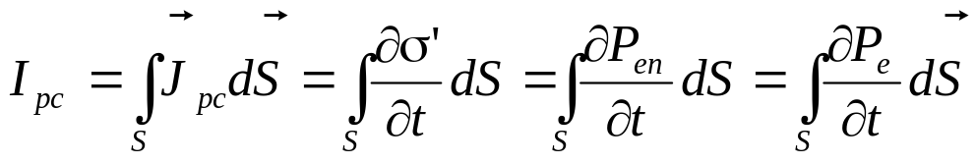
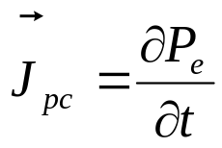
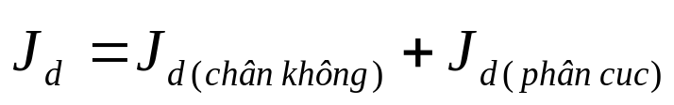
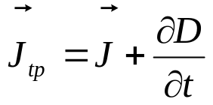
2. Phương trình Maxwell-Ampere
1. Dòng điện dịch và luận điểm thứ hai của Maxwell
dS
Đối với chất điện môi:
-’
+’
-
+
-
+
-
+
+
☞ Mật độ dòng điện dịch trong chất điện môi:
-

-
+
+
-
+
 Chất điện môi: mật độ điện tích mặt liên kết ’= P_{en},
 Dòng qua dS:

⇒
☞ Mật độ dòng toàn phần của chất điện môi khi có dòng điện đi qua:

Slide 11
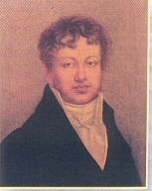
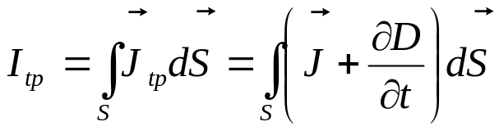
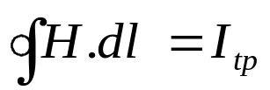
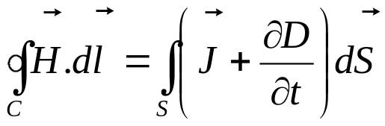



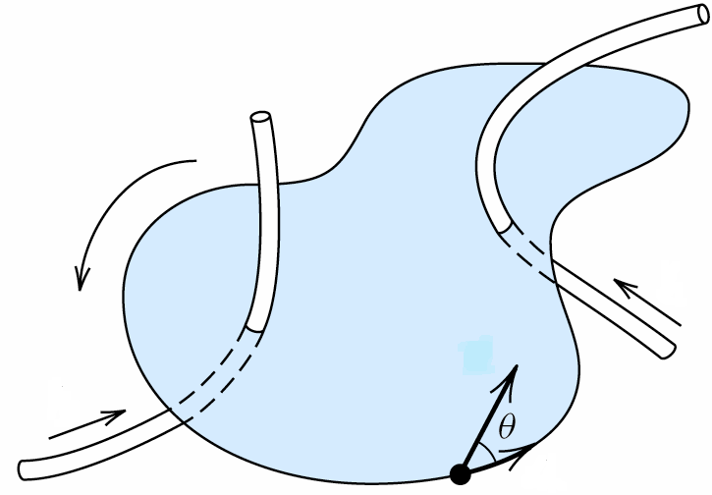
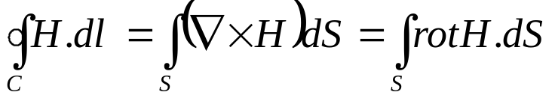


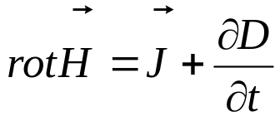
2. Phương trình Maxwell-Ampere
2. Phương trình Maxwell-Ampere
Ta Có:
 Đ/lý Ampere:
Jame Clerk Maxwell (1831 - 1879)
Andre Marie Ampere
(1775 – 1836)
Dạng tích phân:
 VT theo đ/lý Stokes:
dS
(C)
I
I
☞ Dạng vi phân:

Slide 12
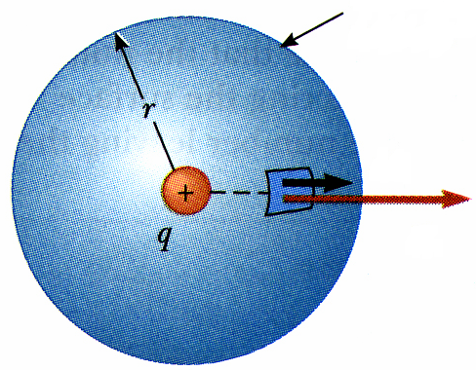
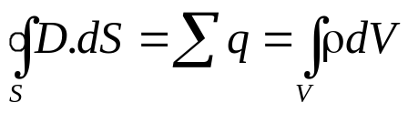



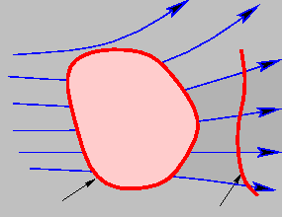

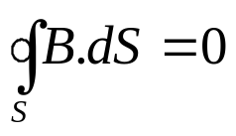


3. Hệ phương trình Maxwell
Mặt Gauss
1. Hệ phương trình Maxwell
Phương trình Gauss cho điện trường
dS
Dạng tích phân:
Dạng vi phân:
- Diễn tả tính không khép kín của đường sức điện trường tĩnh
- Điện trường tĩnh có thể tồn tại với chỉ một nguồn duy nhất (1 điện tích)
Phương trình Gauss cho từ trường

- Dạng tích phân:

(S)
- Dạng vi phân:
Diễn tả tính khép kín của đường sức từ trường
Mặt kín
Mặt hở

Slide 13
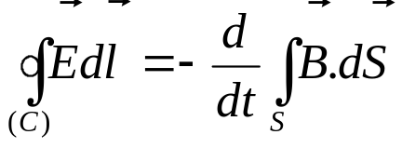
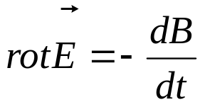

3. Hệ phương trình Maxwell
1. Hệ phương trình Maxwell
Các phương trình dạng tích phân
Các phương trình dạng vi phân
☞ Từ trường biến thiên theo thời gian sinh ra điện trường xoáy
☞ Đường sức từ trường là đường khép kín (tính bảo toàn của từ thông)
☞ Điện trường biến thiên theo thời gian sinh ra từ trường
☞ Điện thông gửi qua mặt kín bất kỳ = tổng đại số đ/tích trong đó

Slide 14
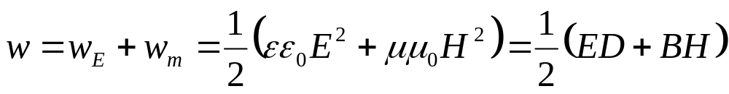
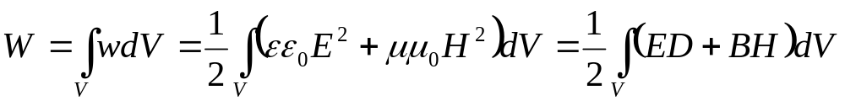
3. Hệ phương trình Maxwell
2. Trường điện từ và năng lượng trường điện từ
☞ Từ trường biến đổi sinh ra điện trường xoáy và điện trường biến đổi cũng sinh ra từ trường
Tạo thành một trường thống nhất gọi là trường điện từ
☞ Từ trường và điện trường đồng thời tồn tại, cũng như có mối liên hệ với nhau
 Trường điện từ là một dạng vật chất đặc biệt có mang năng lượng
☞ Năng lượng trường điện từ tồn tại và định xứ trong không gian có trường
 Mật độ năng lượng trường điện từ bằng tổng mật độ năng lượng của điện trường và từ trường:
☞ Năng lượng trường điện từ:

Slide 15
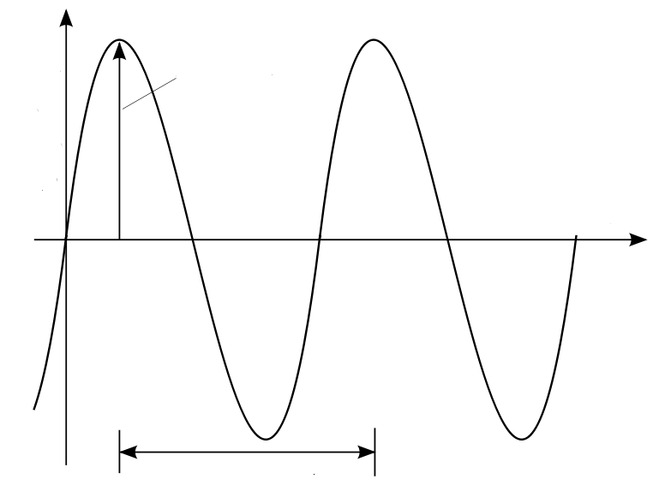
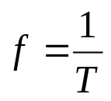
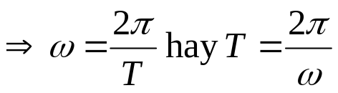
Chương 8. Dao động điện từ
1. Dao động và các đặc trưng dao động
x
A
☞ Định nghĩa: chuyển động có tọa độ biến thiên và lặp lại theo thời gian, được mô tả dưới dạng hàm sin hoặc cosin, x (t)= A.cos(.t + ).
t
☞ Các đặc trưng cơ bản của dao động:
- A
◻ A: biên độ xác định phạm vi dao động;
T
◻ T: chu kỳ dao động, xác định khoảng thời gian lặp lại của dao động,
x(t+T) = x(t) (đơn vị, s)
◻ f: tần số dao động,
(đơn vị, 1/s hay Hz).
◻ : tần số góc,  = 2f (đơn vị, rad/s),
◻ : pha (góc pha) ban đầu: đối số của hàm sin hay cos, có ý nghĩa mô tả giá trị của pha tại t = 0  (.t + ) xác định trạng thái tức thời của dao động.

Slide 16


Chương 8. Dao động điện từ
1. Dao động và các đặc trưng dao động
☞ Các dạng dao động:
◻ Dao động điều hòa
◻ Dao động tắt dần

Slide 17
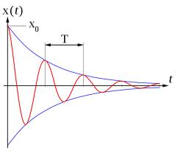
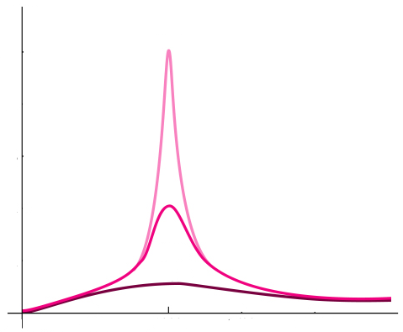

Chương 8. Dao động điện từ
1. Dao động và các đặc trưng dao động
☞ Các dạng dao động:
Điều hòa | Tắt dần | Cưỡng bức
- Không có cản trở (ma sát), biên độ dao động không đổi theo thời gian. - Không có tác động kích hoạt bên ngoài. - Năng lượng dao động bảo toàn theo thời gian. | - Có cản trở (ma sát), biên độ dao động suy giảm theo thời gian. - Không có tác động kích hoạt bên ngoài. Năng lượng bị tiêu hao trong quá trình dao động. | - Không có (hoặc có) cản trở (ma sát) - Có tác động kích hoạt bên ngoài. - Có sự cộng hưởng giữa NL của tác động bên ngoài và NL tiêu hao bên trong.

Slide 18
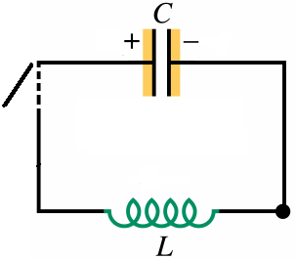






Chương 8. Dao động điện từ
1. Dao động điện từ điều hòa
U₀
Chuyển đổi NL điện từ trong mạch LC
☞ Mạch điện:
◻ Gồm cuộn dây L và tụ điện C;
K
◻ Được cung cấp năng lượng ban đầu bằng cách nạp điện cho tụ C: q₀ = CU₀;
I(t)
◻ Thế rơi trên tụ (C):
I(t)
◻ Thế rơi trên tụ cuộn dây (L):
☞ Năng lượng của mạch:
◻ Năng lượng giữa 2 bản cực tụ (điện):
◻ Năng lượng trong cuộn dây (từ):

Slide 19














Chương 8. Dao động điện từ
1. Dao động điện từ điều hòa
Chuyển đổi NL điện từ trong mạch LC
+q₀
-q₀
◻ Tạo ra dao động điện từ điều hóa nếu như ko có mất mát NL trong quá trình chuyển đổi.

Slide 20











Chương 8. Dao động điện từ
1. Dao động điện từ điều hòa
Phương trình dao động điện từ điều hòa
+ q₀
☞ NL toàn phần W của mạch dao động bảo toàn:
q(t)
W = W_{e} + W_{m} = const
t 
T
◻ Đạo hàm theo thời gian:
- q₀
I_{max}
I(t)
t 
T
◻ Phương trình dao động:
I_{max}
◻ Nghiệm: q = q₀cos(₀ .t + )  I = dq/dt= ₀ q₀sin(₀ .t + )
◻ Thay nghiệm vào phtr (2), có:
là tần số dao động riêng mạch LC.

Slide 21






Chương 8. Dao động điện từ
1. Dao động điện từ điều hòa
Năng lượng điện từ trong dao động điều hòa
☞ Có thể viết được ph/tr dao động điện từ điều hòa:
Hoặc cho dòng điện:
☞ Biến đổi NL điện theo thời gian:
W_{e}
Năng lượng
W_{m}
Thời gian

Slide 22









Chương 8. Dao động điện từ
1. So sánh dao động điện từ và dao động cơ điều hòa
Dao động cơ
Dao động điện
C
L
☞ Năng lượng:
☞ Phương trình dao động:
☞ Dạng dao động:
x (t)= x₀.cos(₀.t + )
q(t) = q₀cos(₀ .t + )
☞ Tương quan giữa các đại lượng:
x  q; k  1/C; m  L; v  I;

Slide 23



Chương 8. Dao động điện từ
2. Dao động điện từ tắt dần
Dao động trong mạch RLC
☞ Mạch điện:
◻ Gồm cuộn dây L, tụ điện C và điện trở R;
◻ Ban đầu Tụ C được tích điện;
◻ Xảy ra quá trình chuyển hóa năng lượng điện trường trên C thành năng lượng từ trường trên L;
◻ R chuyển một phần thành năng lượng nhiệt  NL điện từ bi suy giảm dần theo thời gian.
☞ Năng lượng tỏa nhiệt trên R trong thời gian dt tương ứng độ giảm NL điện từ -dW trong mạch, tức là: - dW = R.I²(t).dt
Cụ thể:

Slide 24










Chương 8. Dao động điện từ
2. Dao động điện từ tắt dần
Phương trình dao động mạch RLC
☞ Phương trình dao động:
q(t) I(t)
’t 
với:
2
◻ Nghiệm:
◻ hệ số
là hàm suy giảm theo thời gian  dao động tắt dần!
◻ tần số góc bị dịch đi
Đặt
Hệ số tắt dần
⇒
và
⇒
’ < ₀ và T’ >T
◻ Tỉ số giữa 2 biên độ kế tiếp
giảm lượng loga
Nghĩa là, R càng lớn thì dao động tắt càng sớm

Slide 25


Chương 8. Dao động điện từ
3. Dao động điện từ cưỡng bức
Dao động trong mạch RLC khi được kích thích bằng nguồn xoay chiều
I
E(t)
☞ Nguồn E (t): duy trì dao động không bị tắt dần
-q
E (t) =E₀.sint
R
C
☞ Trong thời gian dt, nguồn E cung cấp cho mạch năng lượng = E.I.dt để bù đắp phần năng lượng tỏa nhiệt trên R và làm tăng NL điện từ dW trong mạch, tức là:
+q
L
E (t).I(t).dt = R.I²(t).dt + dW
hay:

Slide 26





Chương 8. Dao động điện từ
3. Dao động điện từ cưỡng bức
Phương trình dao động điện từ cưỡng bức
☞ Có:
◻ Đạo hàm theo t :
◻ Nghiệm: I(t) =I₀.cos(t + )
với:
và:
Trong đó:
dung kháng, và Z_{L} = L: cảm kháng

Slide 27




Chương 8. Dao động điện từ
3.Dao động điện từ cưỡng bức
Cộng hưởng điện từ mạch RLC
I₀
R₃ > R₂ > R₁
☞ Nhận thấy
R₁
◻ Biên độ dòng cưỡng bức phụ thuộc nguồn điện kích thích.
R₂
◻ Khi E₀ và R cố định  I₀ max khi:
R₃
0
₀
 (rad/s)
Khi đó:
tần số riêng của mạch (LC): Cộng hưởng dao động!
Và:

Slide 28


Chương 8. Dao động điện từ
3. Dao động điện từ cưỡng bức
Cộng hưởng điện từ mạch RLC
☞ Để có cộng hưởng:
◻ Điều chỉnh tần số nguồn kích thích;
Tín hiệu từ âm-pli
Loa thanh (Tweeter)
◻ Thay đổi hệ số tự cảm hoặc điện dung.
☞ Ý nghĩa:
V
C
◻ Tiêu cực: nếu R nhỏ  dễ xảy ra cộng hưởng  tổn thất NL lớn (~ I²_{0max})  dây dẫn nóng lên  ảnh hưởng đến chất lượng mạch điện.
R
L
◻ Tích cực: Ứng dụng trong kỹ thuật điện-điện tử làm các mạch thu tín hiệu vô tuyến sử dụng tụ xoay biến đổi điện dung để tìm tần số cộng hưởng, hay mạch lọc tần số ….
R
Loa trầm (Subwoofer)

Slide 29



Chương 9. Sóng điện từ
Thí nghiệm Hertz về sự hình thành sóng điện từ
Quả cầu tạo tia lửa điện
Khe không khí
Quả cầu tạo tia lửa điện
Cuộn dây cảm ứng
Heinrich Rudolf Hertz (1857 – 1894)
Dụng cụ thu sóng
Sóng điện từ: sự lan truyền của điện-từ trường biến thiên trong không gian
Cuộn dây cảm ứng

Slide 30















3. Sóng điện từ
Phương trình sóng điện từ
Hệ ph/tr Maxwell trong môi trường
Hệ ph/tr Maxwell trong chân không
hoặc
☞ Lấy rot cả 2 vế, có:
☞ Áp dụng tính chất tích vector:
Có VT =
Và VP =
☞ Phương trình truyền của điện trường trong chân không:
Tương tự
☞ phương trình truyền của từ trường trong chân không:

Slide 31





3. Sóng điện từ
Tính chất sóng điện từ
 Nhận thấy:
là vận tốc ánh sáng
☞ Phương trình sóng điện từ trong môi trường:
Với:
vận tốc truyền sóng điện từ trong môi trường
ở đây:
chiết suất môi trường truyền sóng
- Tồn tại trong cả chân không và môi trường đồng nhất
☞ Sóng điện từ:
- Giống ánh sáng

Slide 32








3. Sóng điện từ
Tính chất sóng điện từ
☞ Xét sóng chỉ truyền theo 1 phương không gian  bài toán một chiều
x = 0
 Nghiệm:
⇒
⇒
luôn dao động cùng pha

Slide 33






3. Sóng điện từ
Tính chất sóng điện từ
☞ Trong chân không:
☞ Khi là sóng phẳng, có:
E_{x} = const
và:
Hay:
 phương truyền x
Tương tự:
 phương truyền x

Slide 34







3. Sóng điện từ
Tính chất sóng điện từ
 Sóng điện từ là sóng phẳng (khi ở xa nguồn phát)
Điện trường
Mặt sóng phẳng
Từ trường
Phương truyền
 Sóng điện từ là sóng ngang, có vuông góc nhau và với phương truyền sóng (đặc trưng bởi vector vận tốc )  lập thành tam diện
 dao động cùng pha

Slide 35





3. Sóng điện từ
Năng lượng sóng điện từ
☞ Mật độ năng lượng điện trường:
☞ Mật độ năng lượng từ trường:
☞ Mật độ năng lượng trường điện từ:
 Sóng điện từ có:
 Mật độ năng lượng sóng điện từ:

Slide 36





3. Sóng điện từ
Năng thông sóng điện từ
v.t
☞ Khái niệm: năng lượng sóng truyền (vận tốc v) qua một đơn vị diện tích vuông góc phương truyền trong một đơn vị thời gian,
S
Mặt sóng thời điểm t
Mặt sóng thời điểm t +t

☞ Cường độ sóng điện từ: đại lượng về trị số bằng giá trị trung bình theo thời gian của mật độ năng thông tại 1 điểm với tốc độ truyền sóng.

Slide 37






3. Sóng điện từ
Năng thông sóng điện từ
☞ Sóng điện từ là sóng phẳng đơn sắc:
 Vì giá trị TB của:
⇒
⇒
(E_{m} và H_{m} là biên độ của cường độ điện trường và từ trường)
☞

Slide 38









3. Sóng điện từ
Áp suất sóng điện từ
☞ Sóng điện từ tới đập vào một tấm chắn kim loại vuông góc phương truyền
⇒
tạo ra dòng chuyển dời các điện tích (e) có vận tốc v_{e}

tác dụng lên e lực F_{L}
Tấm kim loại
 Tác dụng áp suất p lên mặt tấm kim loại:
(R: hệ số phản xạ của mặt KL)
 R=1 
 R=0 

Slide 39


3. Sóng điện từ
Bức xạ lưỡng cực điện (dipole antenna)
Lưỡng cực dao động nguyên tố (element doublet)
☞ Bao gồm 2 điện cực làm bằng vật dẫn cách nhau một khoảng
l << bước sóng 
l
Bản cực tụ điện
A
B
A
Bức xạ điện từ của lưỡng cực
+

☞ Nguồn dao động điều hòa
l
B
-
Cuộn cảm

Slide 40






3. Sóng điện từ
Bức xạ lưỡng cực điện (dipole antenna)
Bức xạ điện từ của lưỡng cực
A
+
☞ Điện tích trên 2 bản cực biến thiên tuần hoàn: q = q₀.sint

l

-
B
Cuộn cảm

M
☞ Cường độ sóng điện từ tại M:
sin²
I
Lưỡng cực dao động

Slide 41






3. Sóng điện từ
Bức xạ lưỡng cực điện (dipole antenna)
Bức xạ điện từ của lưỡng cực
☞ Một chu kỳ dao động của lưỡng cực điện tạo ra sóng điện từ
q = 0
- q
0
☞ Đường sức điện trường và từ trường của sóng điện từ gây bởi lưỡng cực điện
E= 0
E=+ E_{m}
E= 0
q = 0
+ q
0
t = 0
t = T /4
t = T /2
+ q
0
E= - E_{m}
E= 0
- q
0
t = 3T /4
t = T

Slide 42

3. Sóng điện từ
Quá trình truyền sóng điện từ trong kỹ thuật

Slide 43



3. Sóng điện từ
Phân loại sóng điện từ
☞ Sóng điện từ được phát bởi 1 nguồn xoay chiều có tần số  và vận tốc truyền trong môi trường v  bước sóng được xác định:  = v.T
 Ứng với mỗi  và   có một sóng xác định  sóng đơn sắc
Vì:
⇒
(₀ bước sóng điện từ trong chân không)
☞ Phân loại sóng điện từ theo bước sóng  (m)
450 nm
500 nm
550 nm
600 nm
650 nm

